Slide 1
Caso de Uso de uma base de aventureiros
Alunos: Valdir Rugiski Jr e Wesley R. Lamb

Slide 2
A solicitação
Armazenar diversos aventureiros em um banco de dados com algumas informações básicas:
  Nome do aventureiro;
  Classe;
  Nível (Influencia na vida total, mana total e no dano, dependendo da classe);
  Inventário;
  Habilidades;
  Status do aventureiro (vida atual, mana atual).

Slide 3
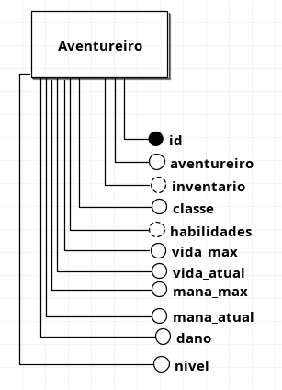
Solução proposta (não normalizado)

Slide 4
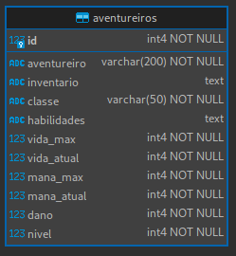
Diagrama de ER

Slide 5
Informações armazenadas

Slide 6
Problemas encontrados
Difícil gerenciar o inventário (multivaloração);
Difícil gerenciar as habilidades (multivaloração);
O avanço do nível ou a alteração da classe não garantem novos valores para vida_max e mana_max (dependência transitiva).

Slide 7
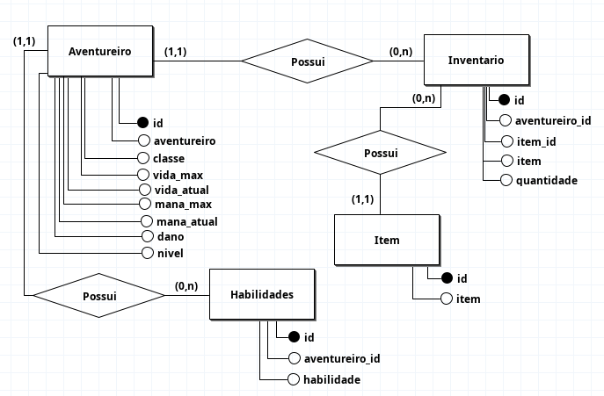
Solução proposta (1ª forma normal)

Slide 8
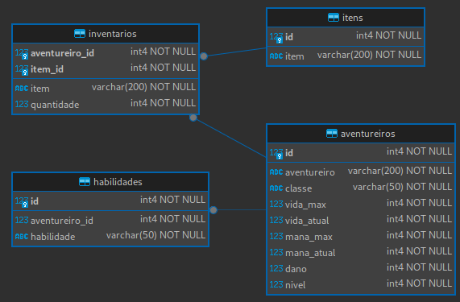
Diagrama de ER

Slide 9
Informações armazenadas

Slide 10
Problemas corrigidos
Multivaloração do inventário foi convertido para uma nova tabela;
Multivaloração das habilidades foi convertido para uma nova tabela.

Slide 11
Novo problema
Há a redundância do nome do item no inventário e na tabela de itens.

Slide 12
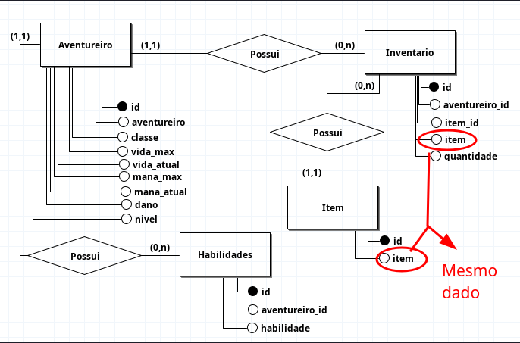
Novo problema

Slide 13
Problemas encontrados
O avanço do nível ou a alteração da classe não garantem novos valores para vida_max e mana_max (dependência transitiva);
Há a redundância do nome do item no inventário e na tabela de itens.

Slide 14
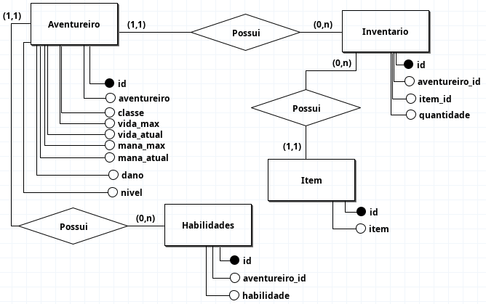
Solução proposta (2ª forma normal)

Slide 15
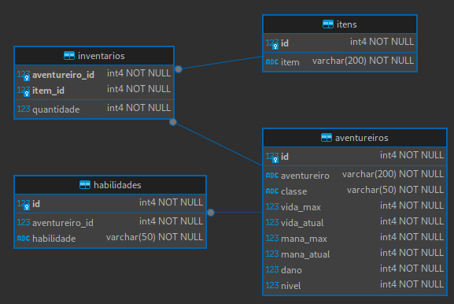
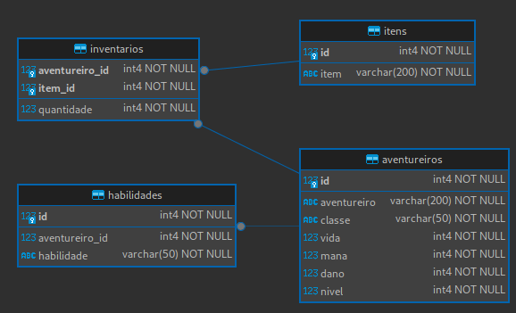
Diagrama de ER

Slide 16
Informações armazenadas

Slide 17
Problemas corrigidos
Não há a redundância do nome do item no inventário e na tabela de itens.

Slide 18
Problemas encontrados
O avanço do nível ou a alteração da classe não garantem novos valores para vida_max e mana_max (dependência transitiva);

Slide 19
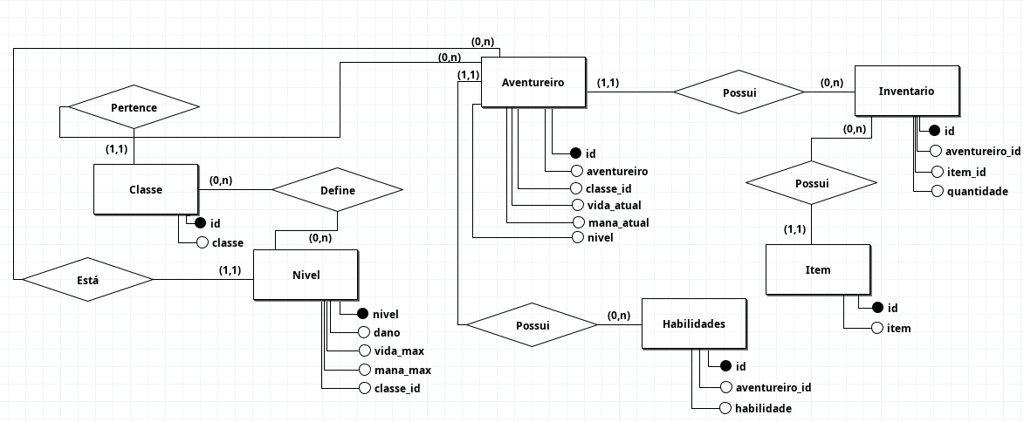
Solução proposta (3ª forma normal)

Slide 20
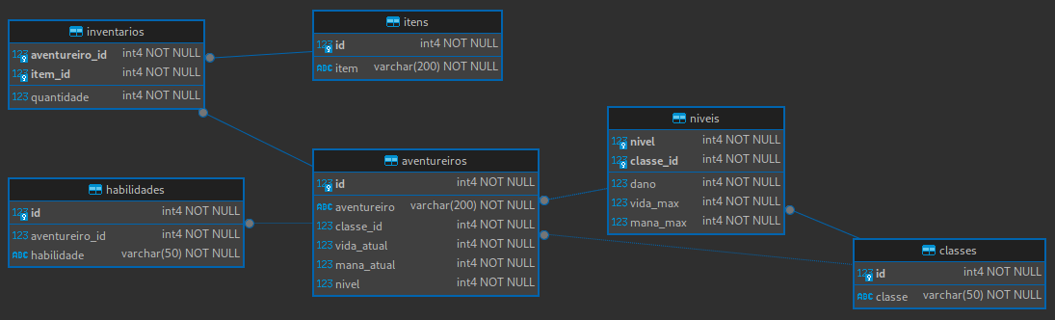
Diagrama de ER

Slide 21
Informações armazenadas

